Slide 1
Mekanizma Tekniği
Dört Uzuvlu Düzlemsel Mekanizmalar
DR. öğr. Üyesİ Nurdan Bİlgİn
Kaynaklar: 1.Mekanizma Tekniği, Prof. Dr. Eres Söylemez 2.Makina Teorisi, Prof. Dr. Özgür Turhan

Slide 2
Fonksiyon Üretme
Yapısal hatanın, sağlama noktaları dışında alacağı en büyük değerin olabildiğince küçük olması istenmektedir.
Bu derste önce iki farklı yol ile hatayı minimize etmenin yollarını tartışacağız.
Çebişev Sağlama Noktaları
En Küçük Kareler (EKK) Yöntemi

Slide 3
Fonksiyon Üretme
Çebişev Sağlama Noktaları, hata değerinin sağlama noktalarının seçimine bağlı olarak değişeceği düşüncesiyle, bu noktaların yerlerinin optimize edilmesi fikrine dayanır.
EKK yöntemi ise, sağlama noktası sayısının alabileceği en yüksek değerden daha fazla sayıda denetim noktası tanımlayarak mekanizma boyutlarının, bu noktalarda ortaya çıkacak hataları minimize edecek biçimde optimize edilmesidir.

Slide 4
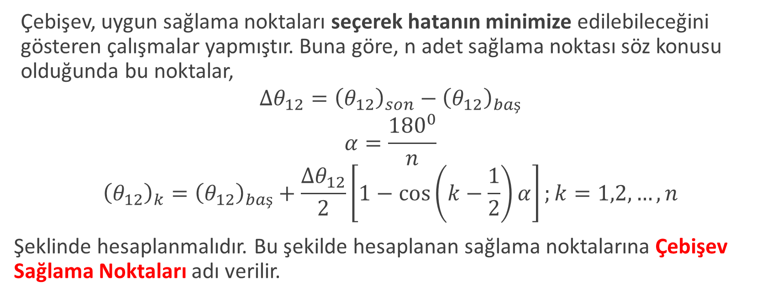
Çebişev Sağlama Noktaları
Çebişev, uygun sağlama noktaları seçerek hatanın minimize edilebileceğini gösteren çalışmalar yapmıştır. Buna göre, n adet sağlama noktası söz konusu olduğunda bu noktalar,
$$Δθ_{12}={\left(θ_{12}\right)}_{son}−{\left(θ_{12}\right)}_{baş}$$
$$α=\frac{{180}^{0}}{n}$$
$${\left(θ_{12}\right)}_{k}={\left(θ_{12}\right)}_{baş}+\frac{Δθ_{12}}{2}\left[1−\cos\left(k−\frac{1}{2}\right)α\right];k=1,2,…,n$$
Şeklinde hesaplanmalıdır. Bu şekilde hesaplanan sağlama noktalarına Çebişev Sağlama Noktaları adı verilir.

Slide 5
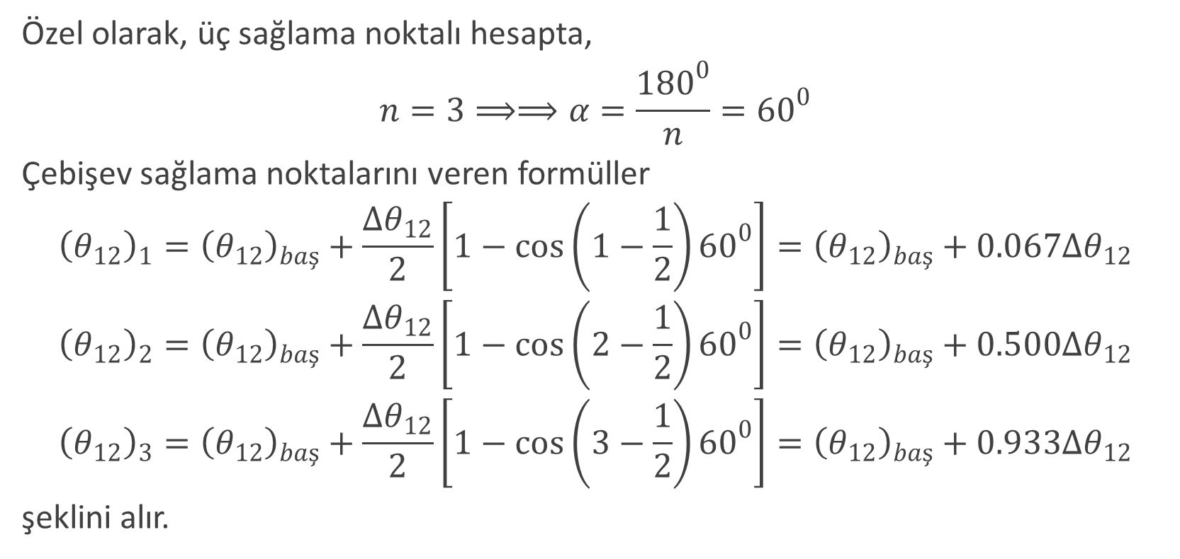
Çebişev Sağlama Noktaları
Özel olarak, üç sağlama noktalı hesapta,
$$n=3⟹⟹α=\frac{{180}^{0}}{n}={60}^{0}$$
Çebişev sağlama noktalarını veren formüller
$${\left(θ_{12}\right)}_{1}={\left(θ_{12}\right)}_{baş}+\frac{Δθ_{12}}{2}\left[1−\cos\left(1−\frac{1}{2}\right){60}^{0}\right]={\left(θ_{12}\right)}_{baş}+0.067Δθ_{12}$$
$${\left(θ_{12}\right)}_{2}={\left(θ_{12}\right)}_{baş}+\frac{Δθ_{12}}{2}\left[1−\cos\left(2−\frac{1}{2}\right){60}^{0}\right]={\left(θ_{12}\right)}_{baş}+0.500Δθ_{12}$$
$${\left(θ_{12}\right)}_{3}={\left(θ_{12}\right)}_{baş}+\frac{Δθ_{12}}{2}\left[1−\cos\left(3−\frac{1}{2}\right){60}^{0}\right]={\left(θ_{12}\right)}_{baş}+0.933Δθ_{12}$$
şeklini alır.

Slide 6





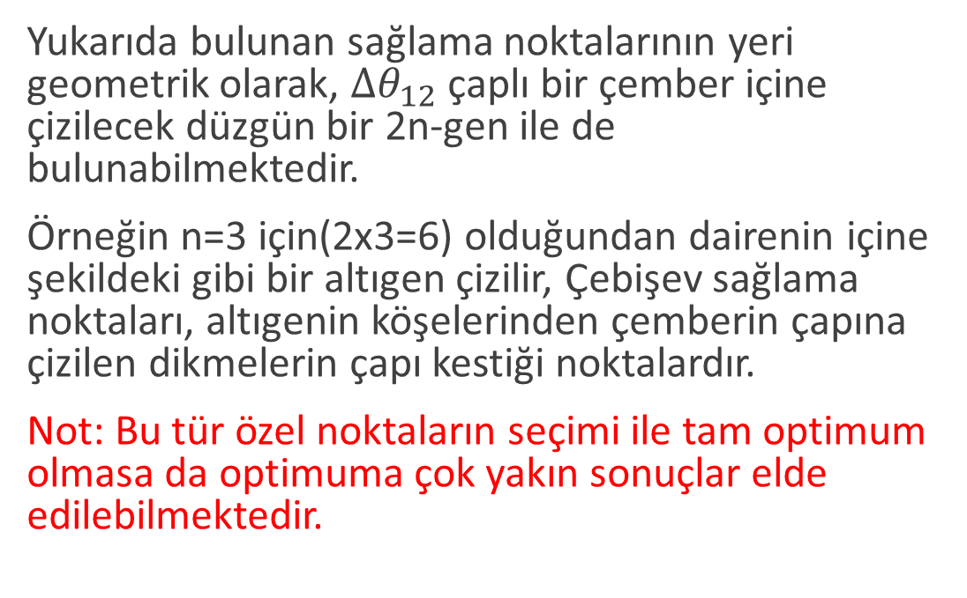






Çebişev Sağlama Noktaları
Yukarıda bulunan sağlama noktalarının yeri geometrik olarak, $Δθ_{12}$ çaplı bir çember içine çizilecek düzgün bir 2n-gen ile de bulunabilmektedir.
Örneğin n=3 için(2x3=6) olduğundan dairenin içine şekildeki gibi bir altıgen çizilir, Çebişev sağlama noktaları, altıgenin köşelerinden çemberin çapına çizilen dikmelerin çapı kestiği noktalardır.
Not: Bu tür özel noktaların seçimi ile tam optimum olmasa da optimuma çok yakın sonuçlar elde edilebilmektedir.
$$α$$
$$α$$
$${\left(θ_{12}\right)}_{baş}$$
$$α/2$$
$$α/2$$
$${\left(θ_{12}\right)}_{son}$$
$$θ_{12}$$
1
2
3
$$Δθ_{12}$$
$${\left(θ_{12}\right)}_{1}$$
$${\left(θ_{12}\right)}_{2}$$
$${\left(θ_{12}\right)}_{3}$$

Slide 7

Örnek
Problem: Giriş kolunun boyu $r_{2}=100$ mm olarak verilen dört çubuk mekanizmasını ${\left(θ_{12}\right)}_{baş}=0 rad$ ve ${\left(θ_{12}\right)}_{son}=\frac{π}{3} rad$ açısal aralığında
$θ_{14}=f\left(θ_{12}\right)=e^{θ_{12}}$fonksiyonunu verilen aralıkta ${\left(θ_{12}\right)}_{baş}≤θ_{12}≤{\left(θ_{12}\right)}_{son}$ sağlamak üzere , çebişev sağlama noktalarını kullanarak, boyutlandırınız.

Slide 8
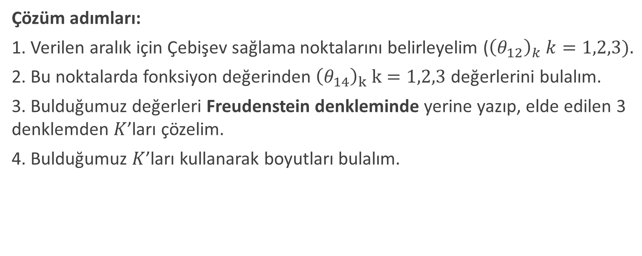
Örnek
Çözüm adımları:
1. Verilen aralık için Çebişev sağlama noktalarını belirleyelim (${\left(θ_{12}\right)}_{k} k=1,2,3).$
2. Bu noktalarda fonksiyon değerinden ${\left(θ_{14}\right)}_{k} k=1,2,3$ değerlerini bulalım.
3. Bulduğumuz değerleri Freudenstein denkleminde yerine yazıp, elde edilen 3 denklemden $K$’ları çözelim.
4. Bulduğumuz $K$’ları kullanarak boyutları bulalım.

Slide 9
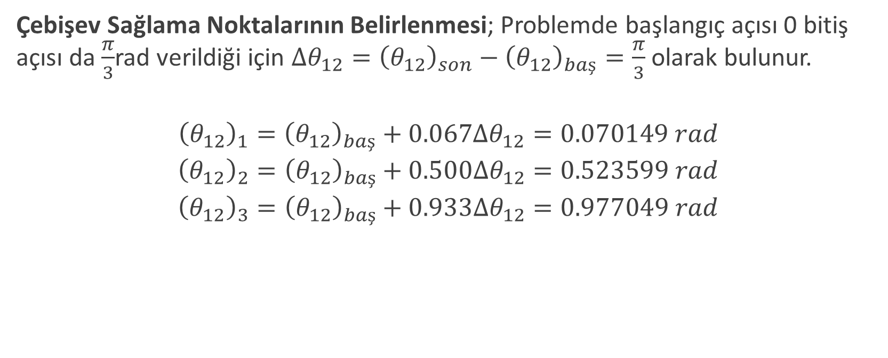
Örnek Çözümü
Çebişev Sağlama Noktalarının Belirlenmesi; Problemde başlangıç açısı 0 bitiş açısı da $\frac{π}{3}$rad verildiği için $Δθ_{12}={{\left(θ_{12}\right)}_{son}−\left(θ_{12}\right)}_{baş}=\frac{π}{3}$ olarak bulunur.
$${\left(θ_{12}\right)}_{1}={\left(θ_{12}\right)}_{baş}+0.067Δθ_{12}=0.070149 rad$$
$${\left(θ_{12}\right)}_{2}={\left(θ_{12}\right)}_{baş}+0.500Δθ_{12}=0.523599 rad$$
$${\left(θ_{12}\right)}_{3}={\left(θ_{12}\right)}_{baş}+0.933Δθ_{12}=0.977049 rad$$

Slide 10
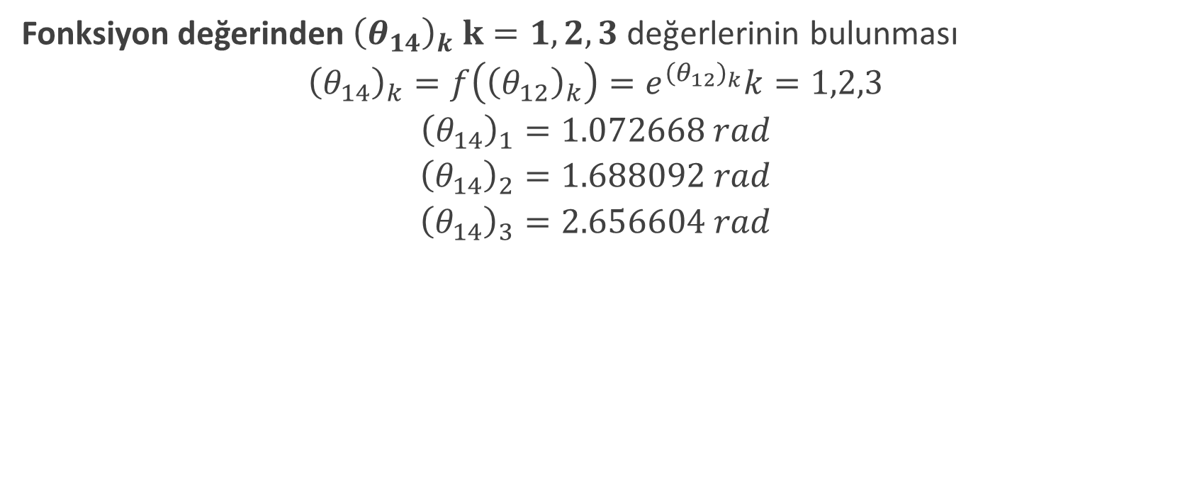
Örnek Çözümü
Fonksiyon değerinden ${\left(θ_{14}\right)}_{k} k=1,2,3$ değerlerinin bulunması
$${\left(θ_{14}\right)}_{k}=f\left({\left(θ_{12}\right)}_{k}\right)=e^{{\left(θ_{12}\right)}_{k}}k=1,2,3$$
$${\left(θ_{14}\right)}_{1}=1.072668 rad$$
$${\left(θ_{14}\right)}_{2}=1.688092 rad$$
$${\left(θ_{14}\right)}_{3}=2.656604 rad$$

Slide 11

Bulunan değerlerin Freudenstein denkleminde yerine yazılıp K’ların bulunması
$$K_{1}\cos{θ_{14}}−K_{2}\cos{θ_{12}}+K_{3}=\cos\left(θ_{14}−θ_{12}\right)$$

Slide 12
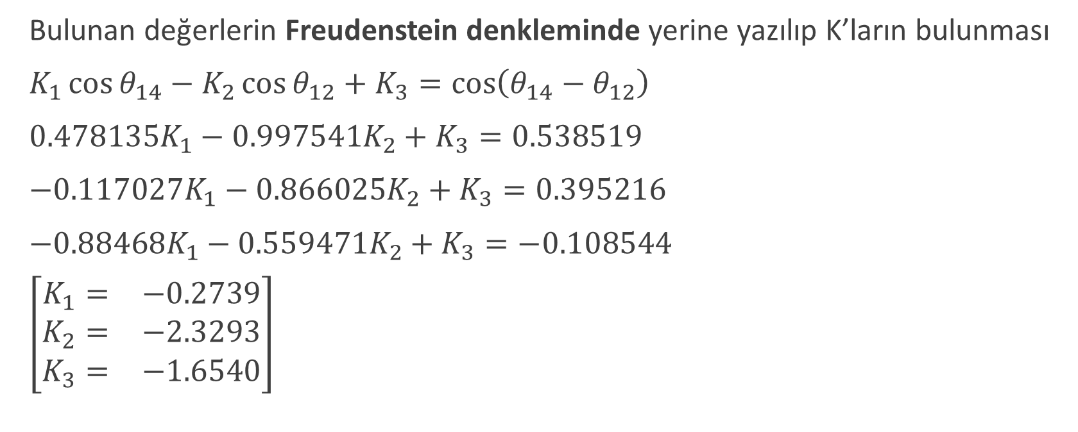
Örnek Çözüm
Bulunan değerlerin Freudenstein denkleminde yerine yazılıp K’ların bulunması
$K_{1}\cos{θ_{14}}−K_{2}\cos{θ_{12}}+K_{3}=\cos\left(θ_{14}−θ_{12}\right)$
$0.478135K_{1}−0.997541K_{2}+K_{3}=0.538519$
$−0.117027K_{1}−0.866025K_{2}+K_{3}=0.395216$
$−0.88468K_{1}−0.559471K_{2}+K_{3}=−0.108544$
$\left[\begin{matrix}K_{1}= & −0.2739 \\ K_{2}= & −2.3293 \\ K_{3}= & −1.6540\end{matrix}\right]$

Slide 13
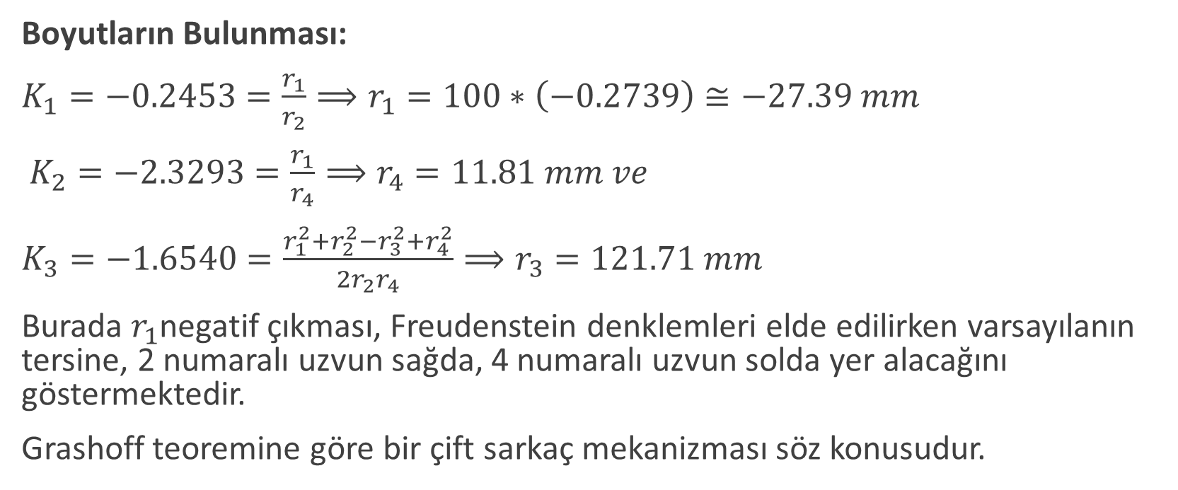
Örnek Çözüm
Boyutların Bulunması:
$K_{1}=−0.2453=\frac{r_{1}}{r_{2}}⟹r_{1}=100∗\left(−0.2739\right)≅−27.39 mm$
$K_{2}=−2.3293=\frac{r_{1}}{r_{4}}⟹r_{4}=11.81 mm ve$
$K_{3}=−1.6540=\frac{r_{1}^{2}+r_{2}^{2}−r_{3}^{2}+r_{4}^{2}}{2r_{2}r_{4}}⟹r_{3}=121.71 mm$
Burada $r_{1}$negatif çıkması, Freudenstein denklemleri elde edilirken varsayılanın tersine, 2 numaralı uzvun sağda, 4 numaralı uzvun solda yer alacağını göstermektedir.
Grashoff teoremine göre bir çift sarkaç mekanizması söz konusudur.

Slide 14




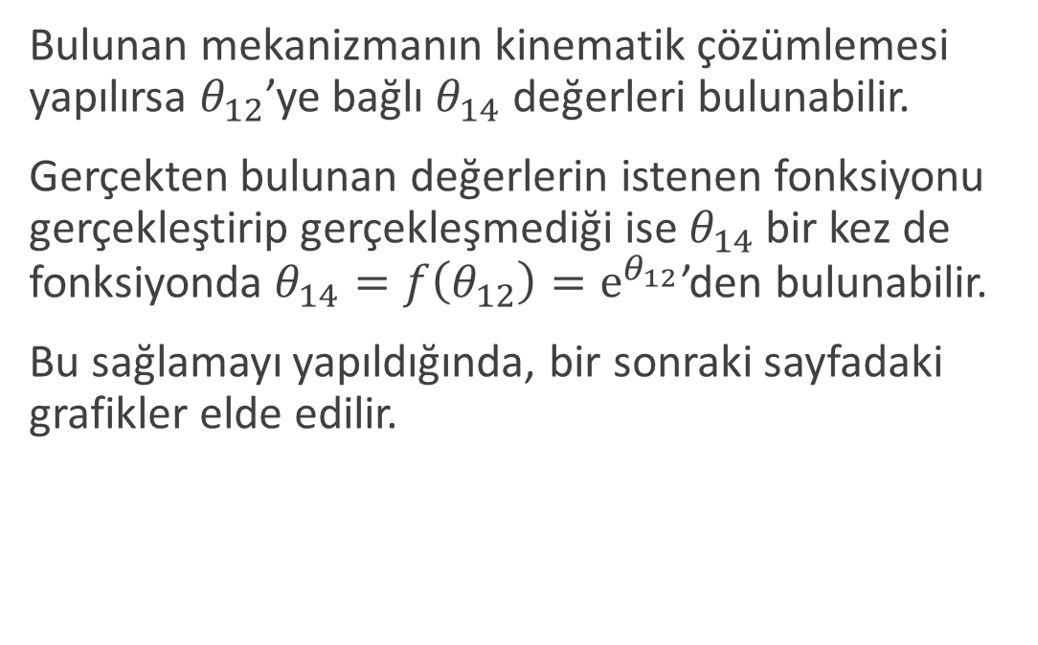






Sağlama
Bulunan mekanizmanın kinematik çözümlemesi yapılırsa $θ_{12}$’ye bağlı $θ_{14}$ değerleri bulunabilir.
Gerçekten bulunan değerlerin istenen fonksiyonu gerçekleştirip gerçekleşmediği ise $θ_{14}$ bir kez de fonksiyonda $θ_{14}=f\left(θ_{12}\right)=e^{θ_{12}}$’den bulunabilir.
Bu sağlamayı yapıldığında, bir sonraki sayfadaki grafikler elde edilir.
$$A$$
$$r_{3}$$
2
3
$$r_{2}$$
$$B$$
$$θ_{14}$$
$$θ_{12}$$
$$r_{1}$$
4
$$r_{4}$$
$$B_{0}$$
$$A_{0}$$
1

Slide 15
Çözümün Sağlaması

Slide 16
Çözümün Sağlaması

Slide 17
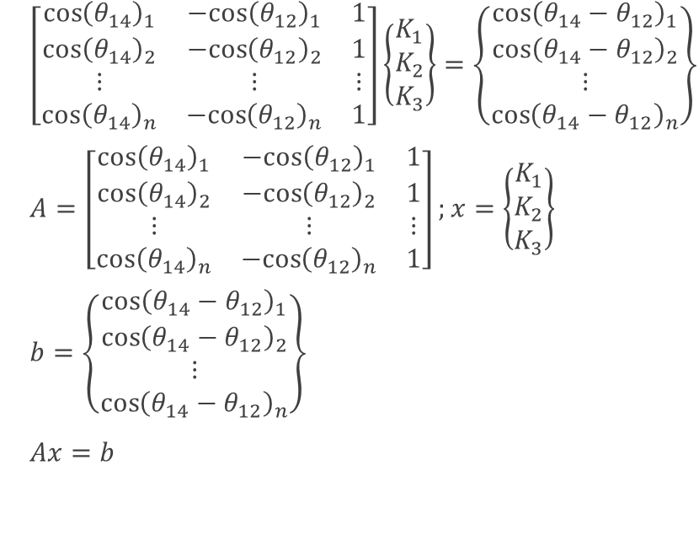
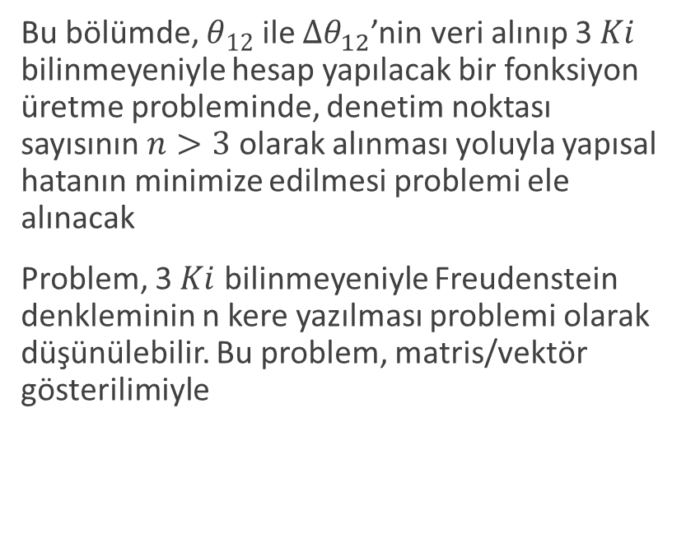
En Küçük Kareler (EKK) Yöntemi
Bu bölümde, $θ_{12}$ile $Δθ_{12}$’nin veri alınıp 3 $Ki$ bilinmeyeniyle hesap yapılacak bir fonksiyon üretme probleminde, denetim noktası sayısının $n>3$ olarak alınması yoluyla yapısal hatanın minimize edilmesi problemi ele alınacak
Problem, 3 $Ki$ bilinmeyeniyle Freudenstein denkleminin n kere yazılması problemi olarak düşünülebilir. Bu problem, matris/vektör gösterilimiyle
$\left[\begin{matrix}\cos{{\left(θ_{14}\right)}_{1}} & −cos{{\left(θ_{12}\right)}_{1}} & 1 \\ \cos{{\left(θ_{14}\right)}_{2}} & −cos{{\left(θ_{12}\right)}_{2}} & 1 \\ ⋮ & ⋮ & ⋮ \\ \cos{{\left(θ_{14}\right)}_{n}} & −cos{{\left(θ_{12}\right)}_{n}} & 1\end{matrix}\right]\left\{\begin{matrix}K_{1} \\ K_{2} \\ K_{3}\end{matrix}\right\}=\left\{\begin{matrix}\cos{{\left(θ_{14}−θ_{12}\right)}_{1}} \\ \cos{{\left(θ_{14}−θ_{12}\right)}_{2}} \\ ⋮ \\ \cos{{\left(θ_{14}−θ_{12}\right)}_{n}}\end{matrix}\right\}$
$A=\left[\begin{matrix}\cos{{\left(θ_{14}\right)}_{1}} & −cos{{\left(θ_{12}\right)}_{1}} & 1 \\ \cos{{\left(θ_{14}\right)}_{2}} & −cos{{\left(θ_{12}\right)}_{2}} & 1 \\ ⋮ & ⋮ & ⋮ \\ \cos{{\left(θ_{14}\right)}_{n}} & −cos{{\left(θ_{12}\right)}_{n}} & 1\end{matrix}\right];x=\left\{\begin{matrix}K_{1} \\ K_{2} \\ K_{3}\end{matrix}\right\}$
$b=\left\{\begin{matrix}\cos{{\left(θ_{14}−θ_{12}\right)}_{1}} \\ \cos{{\left(θ_{14}−θ_{12}\right)}_{2}} \\ ⋮ \\ \cos{{\left(θ_{14}−θ_{12}\right)}_{n}}\end{matrix}\right\}$
$Ax=b$

Slide 18

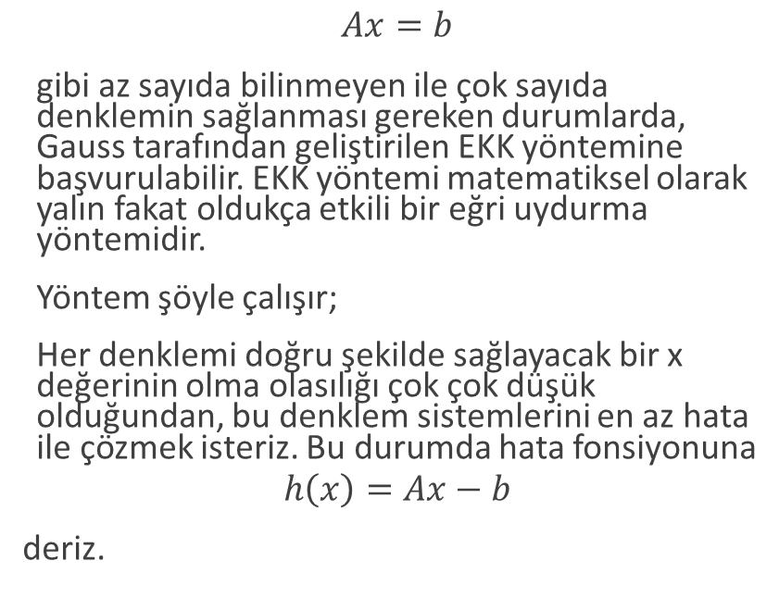
En Küçük Kareler (EKK) Yöntemi
$$Ax=b$$
gibi az sayıda bilinmeyen ile çok sayıda denklemin sağlanması gereken durumlarda, Gauss tarafından geliştirilen EKK yöntemine başvurulabilir. EKK yöntemi matematiksel olarak yalın fakat oldukça etkili bir eğri uydurma yöntemidir.
Yöntem şöyle çalışır;
Her denklemi doğru şekilde sağlayacak bir x değerinin olma olasılığı çok çok düşük olduğundan, bu denklem sistemlerini en az hata ile çözmek isteriz. Bu durumda hata fonsiyonuna
$$h\left(x\right)=Ax−b$$
deriz.
Bu denklemi minimize etmek üzere, karesini alalım.
$f_{0}\left(x\right)= {\left|\left|h\left(x\right)\right|\right|}^{2} = {\left|\left|Ax − b\right|\right|}^{2}→ min$
Şimdi minimize etmek istediğimiz fonksiyon hazır olduğuna göre çözüme başlayabiliriz.

Slide 19
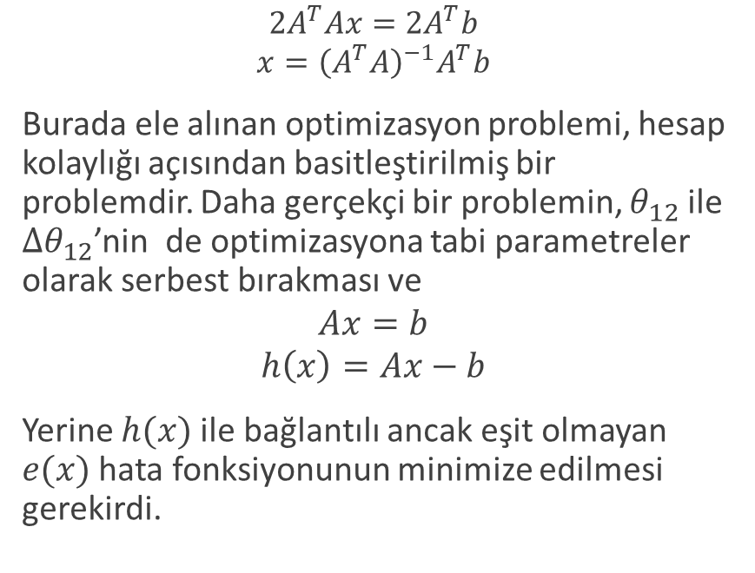
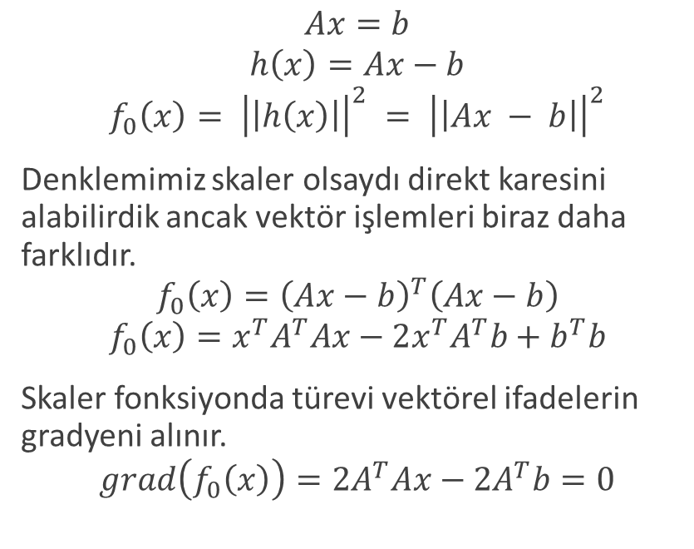
En Küçük Kareler (EKK) Yöntemi
$$Ax=b$$
$$h\left(x\right)=Ax−b$$
$$f_{0}\left(x\right)= {\left|\left|h\left(x\right)\right|\right|}^{2} = {\left|\left|Ax − b\right|\right|}^{2}$$
Denklemimiz skaler olsaydı direkt karesini alabilirdik ancak vektör işlemleri biraz daha farklıdır.
$$f_{0}\left(x\right)={\left(Ax−b\right)}^{T}\left(Ax−b\right)$$
$$f_{0}\left(x\right)=x^{T}A^{T}Ax−2x^{T}A^{T}b+b^{T}b$$
Skaler fonksiyonda türevi vektörel ifadelerin gradyeni alınır.
$$grad\left(f_{0}\left(x\right)\right)=2A^{T}Ax−2A^{T}b=0$$
$$2A^{T}Ax=2A^{T}b$$
$$x={\left(A^{T}A\right)}^{−1}A^{T}b$$
Burada ele alınan optimizasyon problemi, hesap kolaylığı açısından basitleştirilmiş bir problemdir. Daha gerçekçi bir problemin, $θ_{12}$ile $Δθ_{12}$’nin de optimizasyona tabi parametreler olarak serbest bırakması ve
$$Ax=b$$
$$h\left(x\right)=Ax−b$$
Yerine $h(x)$ile bağlantılı ancak eşit olmayan $e(x)$hata fonksiyonunun minimize edilmesi gerekirdi.

Slide 20

Örnek
Problem: Giriş kolunun boyu $r_{2}=100$ mm olarak verilen dört çubuk mekanizmasını
${\left(θ_{12}\right)}_{baş}=0 rad$ ve ${\left(θ_{12}\right)}_{son}=\frac{π}{3} rad$ açısal aralığında $θ_{14}=f\left(θ_{12}\right)=e^{θ_{12}}$fonksiyonunu verieln aralıkta ${\left(θ_{12}\right)}_{baş}≤θ_{12}≤{\left(θ_{12}\right)}_{son}$ sağlamak üzere , EKK yöntemini kullanarak, boyutlandırınız. (n=5’den başlayın ve n’i veya azaltmanın veya artırmanın problemin çözümü üzerindeki etkisini tartışınız.)

Slide 21
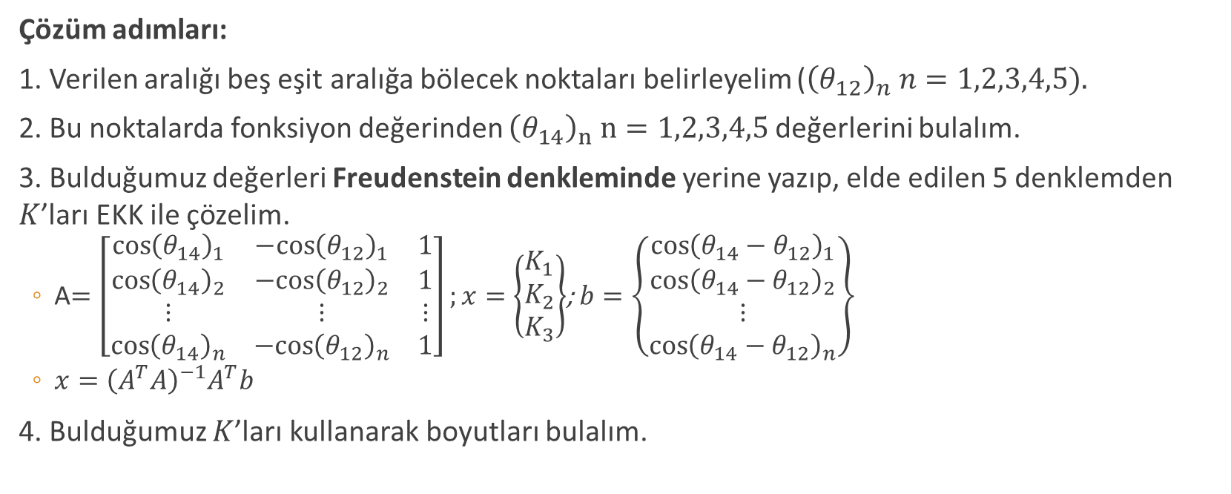
Örnek Çözüm
Çözüm adımları:
1. Verilen aralığı beş eşit aralığa bölecek noktaları belirleyelim (${\left(θ_{12}\right)}_{n} n=1,2,3,4,5).$
2. Bu noktalarda fonksiyon değerinden ${\left(θ_{14}\right)}_{n} n=1,2,3,4,5$ değerlerini bulalım.
3. Bulduğumuz değerleri Freudenstein denkleminde yerine yazıp, elde edilen 5 denklemden $K$’ları EKK ile çözelim.
  A$=\left[\begin{matrix}\cos{{\left(θ_{14}\right)}_{1}} & −cos{{\left(θ_{12}\right)}_{1}} & 1 \\ \cos{{\left(θ_{14}\right)}_{2}} & −cos{{\left(θ_{12}\right)}_{2}} & 1 \\ ⋮ & ⋮ & ⋮ \\ \cos{{\left(θ_{14}\right)}_{n}} & −cos{{\left(θ_{12}\right)}_{n}} & 1\end{matrix}\right];x=\left\{\begin{matrix}K_{1} \\ K_{2} \\ K_{3}\end{matrix}\right\}$; $b=\left\{\begin{matrix}\cos{{\left(θ_{14}−θ_{12}\right)}_{1}} \\ \cos{{\left(θ_{14}−θ_{12}\right)}_{2}} \\ ⋮ \\ \cos{{\left(θ_{14}−θ_{12}\right)}_{n}}\end{matrix}\right\}$
  $x={\left(A^{T}A\right)}^{−1}A^{T}b$
4. Bulduğumuz $K$’ları kullanarak boyutları bulalım.

Slide 23
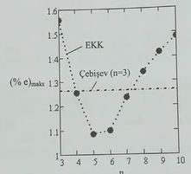
Örnek devam
Yukarıdaki hesap farklı n değerleri ile yinelenerek, elde edilen her mekanizma için en yüksek yapısal hata yüzdesi belirlenirse, şekilde gösterilen sonuçlar elde edilir.
Karşılaştırma için 3 Çebişev sağlama noktalı hesap sonuçlarının da verildiği bu şekilden, n=4, 5, 6 ve 7 için EKK yöntemiyle elde edilen sonucun 3 Çebişev sağlama noktalı hesaptan daha iyi, bunun dışındaki n değerlerinde ise daha kötü olduğu; en iyi sonucun n=5 ile elde edildiği, bundan büyük n değerlerinde n arttıkça sonucun kötüleştiği görülmektedir.
Başka problemlerde de benzer eğilimler gözlenir.
Sonucun n’ye göre istikrarsız değişmesi, e’nin değil h’nin minimize edilmesinden kaynaklanmakta ve farklı n değerleriyle hesap yapılıp aralarından seçim yapılmasını zorunlu kılmaktadır.
Eğer bu yapılmayacaksa 3 Çebişev sağlama noktalı hesap yeğlenmelidir.

Slide 24
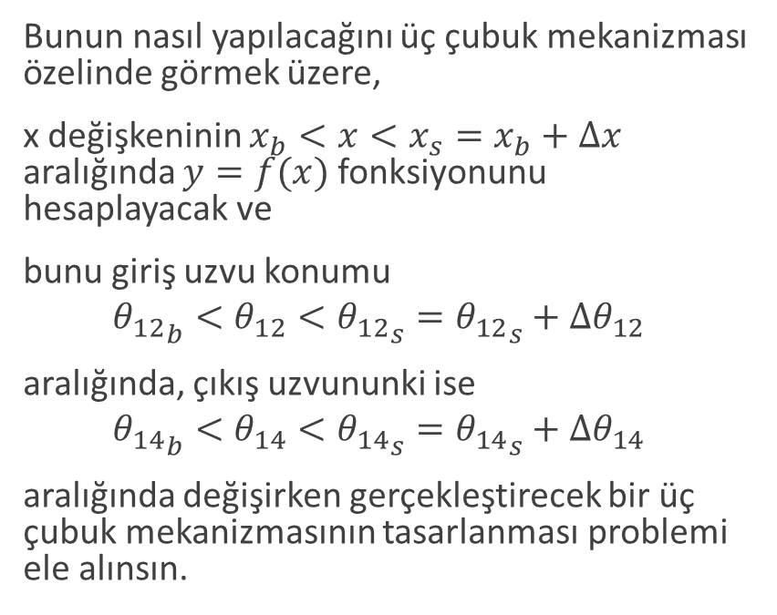
Mekanik Hesaplayıcı
Fonksiyon üretme özelliğine sahip oluşları, çok büyük duyarlılık gerektirmeyi durumlarda, mekanizmalardan mekanik hesaplayıcı olarak yararlanma olanağı yaratır ve kimi makinalarda bundan yararlanılır.
Bunun nasıl yapılacağını üç çubuk mekanizması özelinde görmek üzere,
x değişkeninin $x_{b}<x<x_{s}=x_{b}+Δx$ aralığında $y=f(x)$ fonksiyonunu hesaplayacak ve
bunu giriş uzvu konumu
$${θ_{12}}_{b}<θ_{12}<{θ_{12}}_{s}={θ_{12}}_{s}+Δθ_{12}$$
aralığında, çıkış uzvununki ise
$${θ_{14}}_{b}<θ_{14}<{θ_{14}}_{s}={θ_{14}}_{s}+Δθ_{14}$$
aralığında değişirken gerçekleştirecek bir üç çubuk mekanizmasının tasarlanması problemi ele alınsın.

